Slide 1
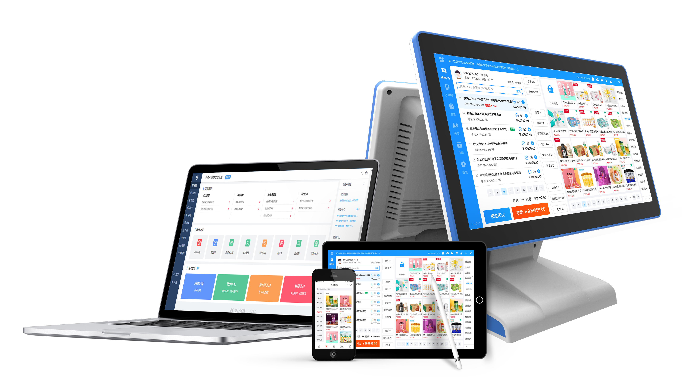
商品引进
解决方案

Slide 2
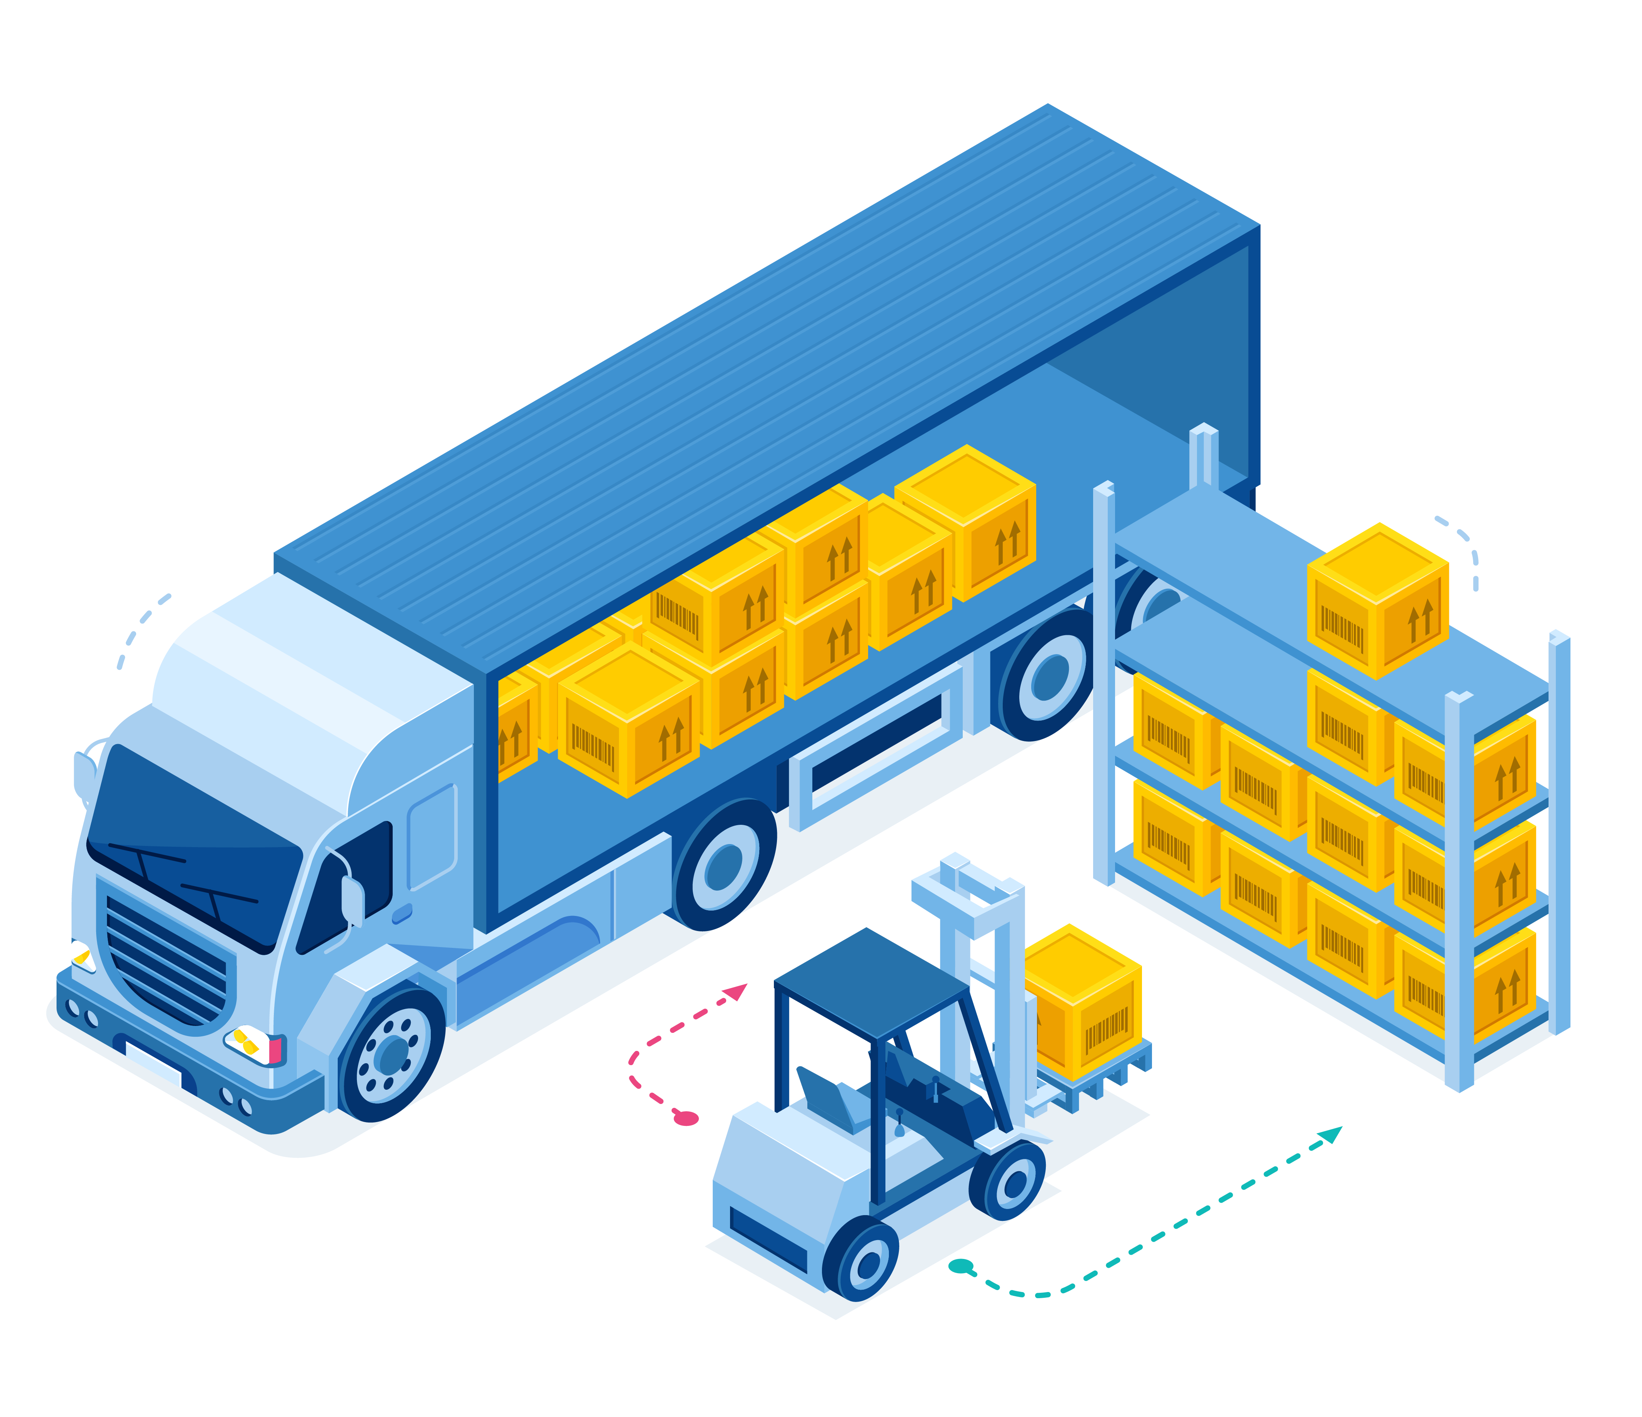
场景描述
某加盟类的商家，对各加盟门店的管理比较松散，总部对各门/网店的控货率要求不严格（商品种数和进货金额），仅需达到90%以上，允许门/网店从外部进货，门/网店为了可以在系统中统一管理并售卖外部进货商品，需要在系统中创建外部商品。

Slide 3
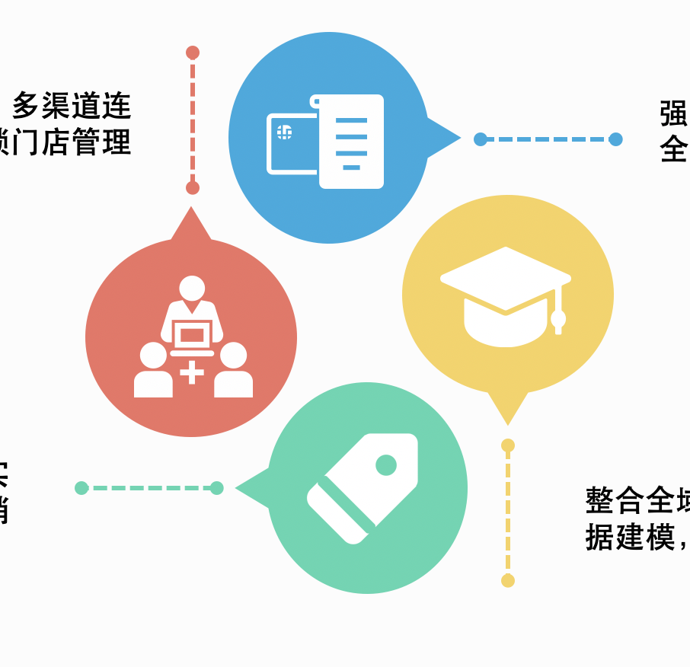
商品引进功能介绍
门店根据经营需求，创建一些符合自己特色但总部没有的商品销售；
1
由于门店无权限查看总部的商品库，在自建商品时，为避免重新新建相同商品，同时也为了规避经营合规风险，因此门店在引进商品后，需提交总部审核。
2

Slide 4
商品引进流程
一
门店提交商品引进单
二
总部审核
三
系统校验数据落库

Slide 5
功能价值
01
02
03
丰富商品库
规避经营风险
提升门店经营效率
门店引进的商品，经总部审核通过后，会落入的商品库，并自动同步至引进的门店可售。能有效促进商品库的品类越来越完善
门店提交引进单后，需总部对其提交的商品信息进行核查，避免门店引进无经营资质、不合规的商品，可有效规避经营风险。
门店在总部的管控下有自建商品的权限，被赋予的一定经营自主权可有效提升门店的经营效率。

